Slide 1

DỰ ĐOÁN NĂNG SUẤT CÂY TRỒNG TRONG NÔNG NGHIỆP
Machine Learning
BÀI TẬP LỚN MÔN HỌC: HỌC MÁY
GIÁO VIÊN HƯỚNG DẪN: TẠ QUANG CHIỂU
THÀNH VIÊN NHÓM 12_64TTNT1:
Đồng Anh Quân
Nguyễn Thị Quỳnh Anh

Slide 2
Nội dung
CHƯƠNG I: MÔ TẢ BÀI TOÁN
CHƯƠNG II: QUY TRÌNH XÂY DỰNG MÔ HÌNH HỌC MÁY

Slide 3
CHƯƠNGI
MÔ TẢ BÀI TOÁN
1. Tổng quan bài toán
2. Quy trình thực hiện
3. Phân tích dữ liệu thô

Slide 4
1
TỔNG QUAN BÀI TOÁN
Từ Dataset bao gồm các dữ liệu về các thuộc tính tương ứng, ta áp dụng các phương pháp học máy phù hợp để xác định xem với các thuộc tính đã có cho ra năng suất cây trồng đạt sản lượng bao nhiêu tấn trên 1 hecta

Slide 5
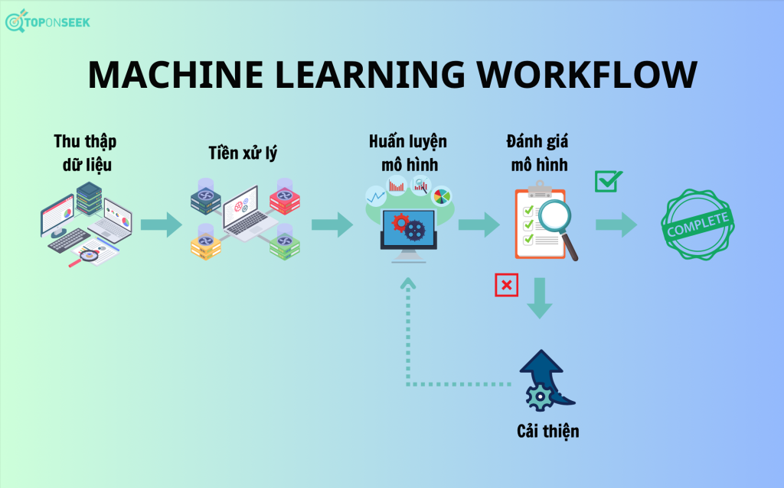
2
QUY TRÌNH THỰC HIỆN
Quy trình xây dựng mô hình học máy gồm 6 bước:
Bước 1: Thu thập các dữ liệu để tạo ra 1 bộ dữ liệu
Bước 2: Tiền xử lý, làm sạch tập dữ liệu
Bước 3: Xây dựng và huấn luyện mô hình
Bước 4: Đánh giá mô hình
Bước 5: Hiệu chỉnh các tham số của mô hình
Bước 6: Triển khai mô hình

Slide 6
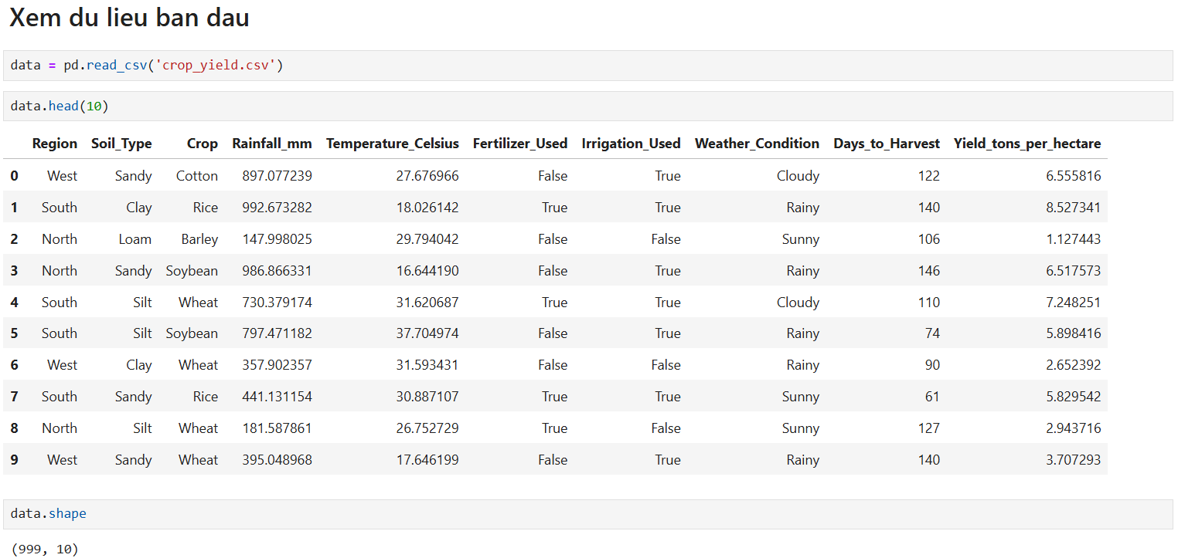
3
PHÂN TÍCH DỮ LIỆU THÔ
Hình 1.1: Sau khi đọc dữ liệu thô
- Sau khi hiển thị dữ liệu thô thì ta thấy: bộ dữ liệu gồm có 999 dòng và 10 cột

Slide 7
3
PHÂN TÍCH DỮ LIỆU THÔ
Bảng các thuộc tính:
STT | Thuộc tính | Ý nghĩa thuộc tính
1 | Region | - Vùng trồng cây: North (phía bắc), South (phía nam), East (phía đông), West (phía tây)
2 | Soil_Type | - Loại đất trồng: Sandy (Cát), Clay (Đất sét), Loam (Đất thịt), Silt (Bùn), Peaty (Than bùn), Chalky (Phấn)
3 | Crop | - Loại cây trồng: Cotton (Bông), Rice (Gạo), Barley (Lúa mạch), Soybean (Đậu nành), Wheat (Lúa mì), Maize (Ngô)
4 | Rainfall_mm | Lượng mưa (mm)
5 | Temperature_Celsius | Nhiệt độ (độ C)
6 | Fertilizer_Used | - Có sử dụng phân bón cho cây: True (Có), False (Không)
7 | Irrigation Used | - Có hay tưới tiêu cho cây: True (Có), False (Không)
8 | Weather_Condition | - Điều kiện thời tiết: Cloudy(Có mây), Rainy (Mưa),Sunny (Nắng)
9 | Days_to_Harvest | Ngày được thu hoạch
10 | Yield_tons_per_hectare | Sản lượng lượng thu hoạch (tấn/hecta)

Slide 8
QUY TRÌNH XÂY DỰNG MÔ HÌNH HỌC MÁY
CHƯƠNGII
1. Tiền xử lý và trực quan hoá dữ liệu
2. Xây dựng và huấn luyện mô hình
3. Đánh giá mô hình

Slide 9
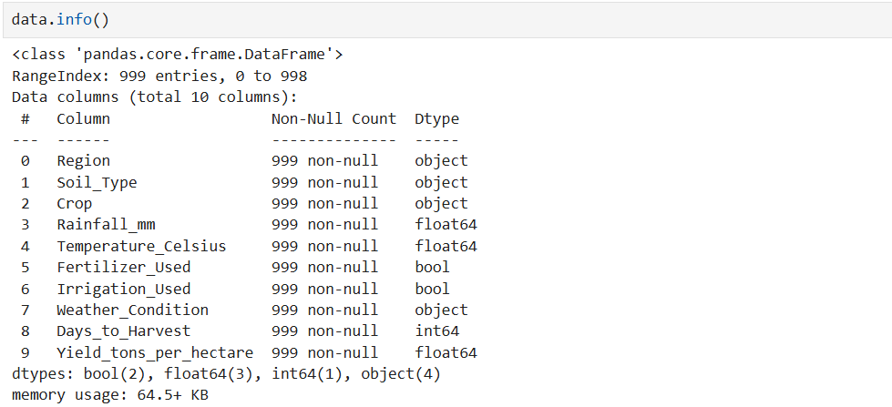
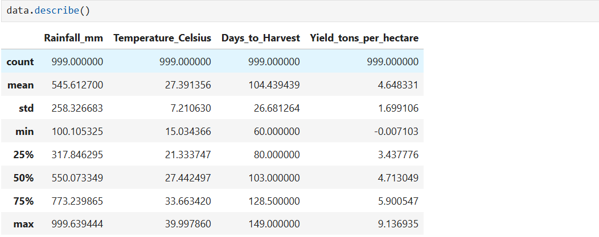
1
TIỀN XỬ LÝ VÀ TRỰC QUAN HOÁ DỮ LIỆU
1 Khám phá dữ liệu ban đầu
Hình 2.1: Mô tả chung của dữ liệu ban đầu

Slide 10
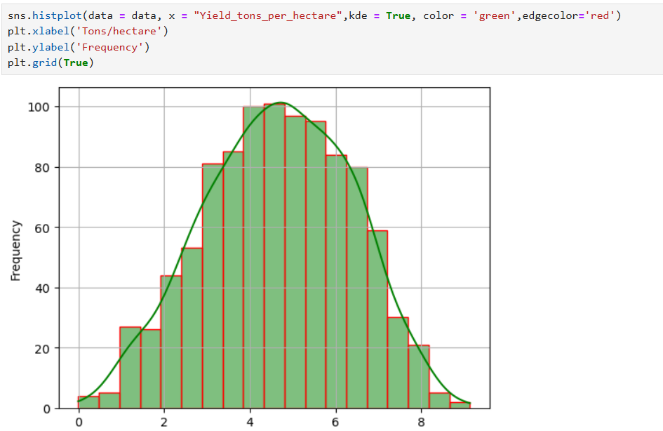
1
TIỀN XỬ LÝ VÀ TRỰC QUAN HOÁ DỮ LIỆU
1 Khám phá dữ liệu ban đầu
Hình 2.2: Sau khi trực quan hóa biến mục tiêu
- Nhận xét: Từ biểu đồ ta thấy sản lượng thu hoạch phân bố theo dạng chuẩn Gauss và phân bố tập trung nhiều vào khoảng từ 3 đến 6 tấn/hecta

Slide 11
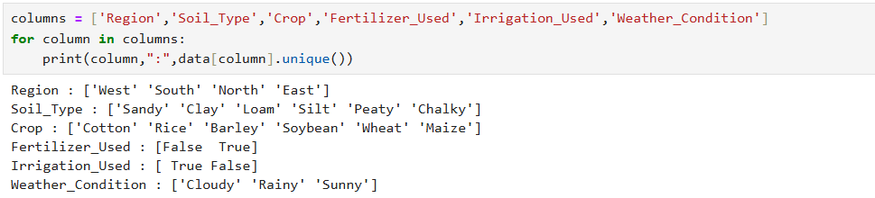
1
TIỀN XỬ LÝ VÀ TRỰC QUAN HOÁ DỮ LIỆU
1 Khám phá dữ liệu ban đầu
- Từ các thuộc tính ở trong bảng thuộc tính ta xem các thuộc tính có chứa dữ liệu rời rạc và trực quan hóa chúng:
Hình 2.3: Xem các thuộc tính có chứa dữ liệu rời rạc

Slide 12
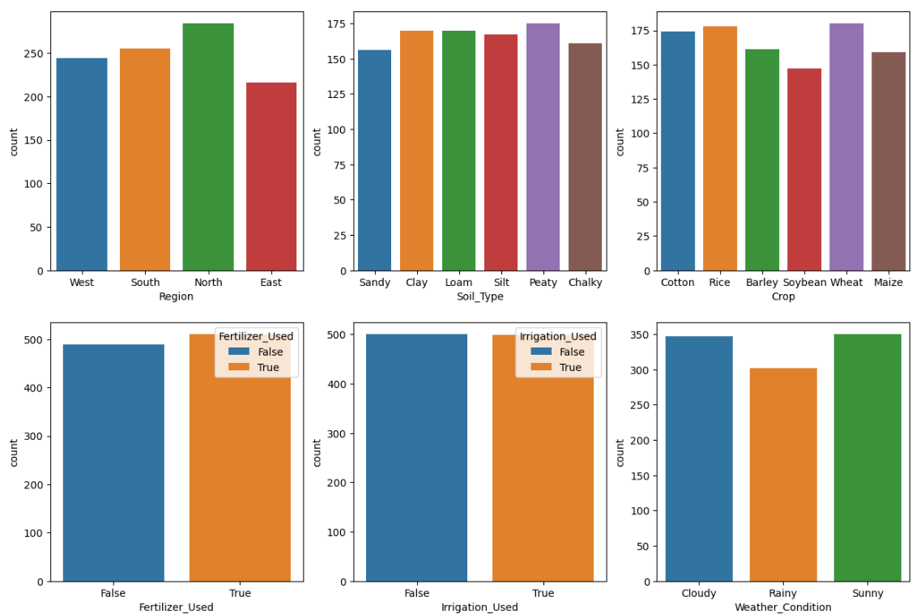
1
TIỀN XỬ LÝ VÀ TRỰC QUAN HOÁ DỮ LIỆU
1 Khám phá dữ liệu ban đầu
Hình 2.4: Sau khi trực quan các thuộc tính chứa dữ liệu rời rạc
- Nhận xét: Sau khi trực quan hóa ta thấy dữ liệu rời rạc chứa trong các thuốc tính phân bố khá cân bằng với nhau

Slide 13
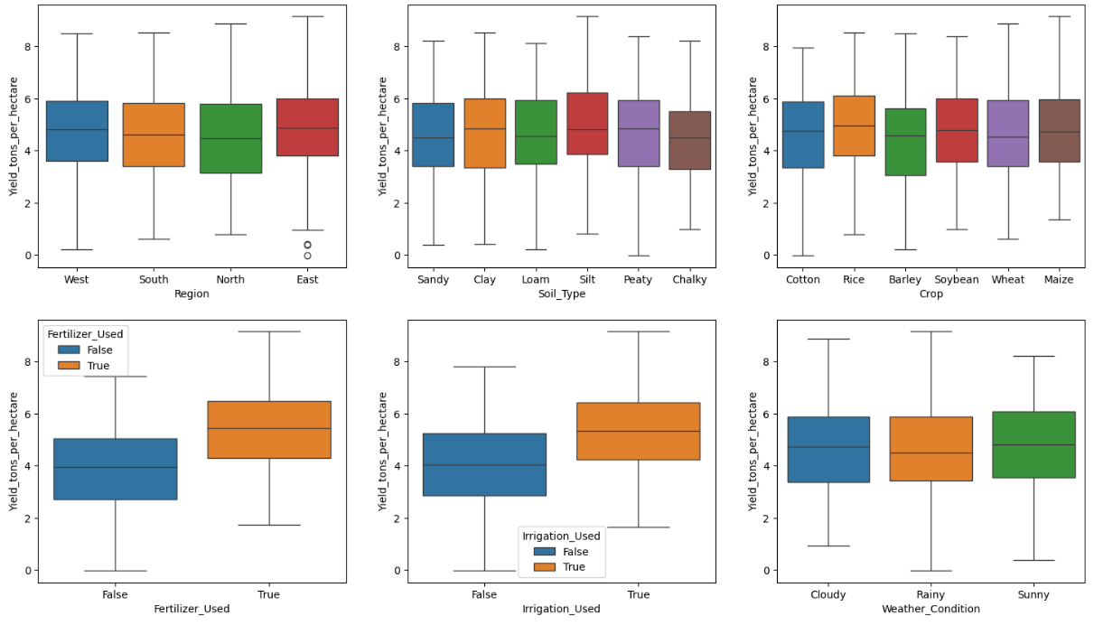
1
TIỀN XỬ LÝ VÀ TRỰC QUAN HOÁ DỮ LIỆU
1 Khám phá dữ liệu ban đầu
- Tương tự ta trực quan hóa các thuộc tính chứa dữ liệu rời rạc với biến mục tiêu để xem sự tương quan giữa chúng:
Hình 2.5: Sau khi trực quan hóa thuộc tính chứa dữ liệu rời rạc với biến mục tiêu
- Nhận xét: Các yếu tố như tưới tiêu, phân bón có ảnh hưởng tích cực rõ rệt đến năng suất. Loại đất, loại cây trồng và khu vực cũng có vai trò đáng kể, nhưng có sự ảnh hướng lớn đến năng suất.

Slide 14
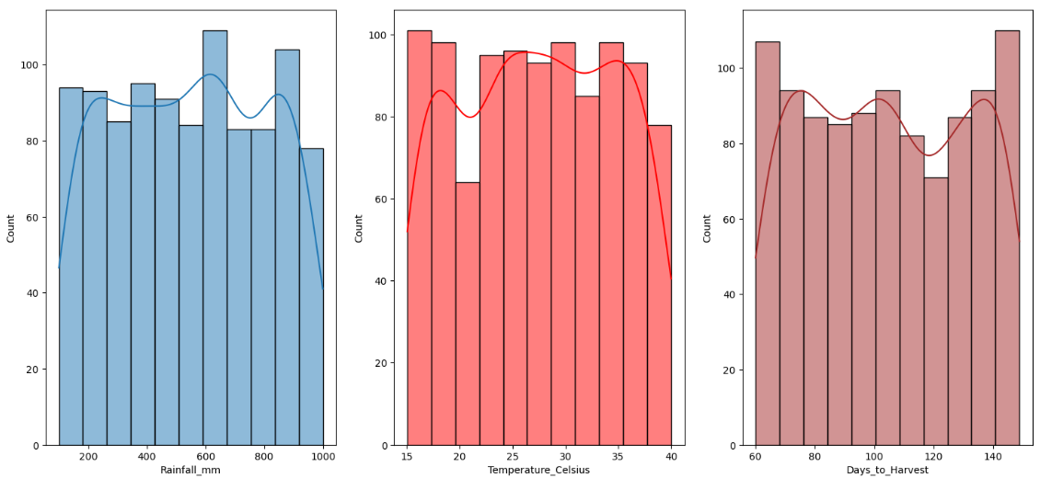
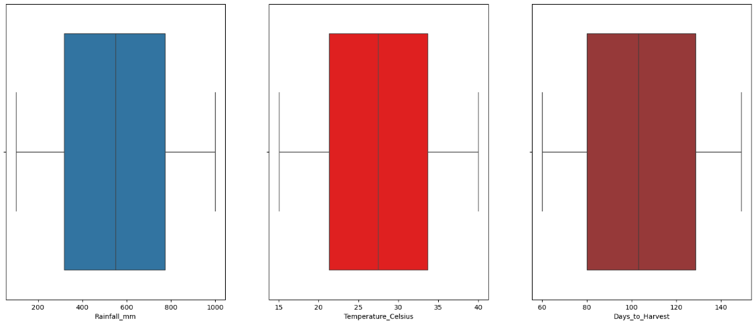
1
TIỀN XỬ LÝ VÀ TRỰC QUAN HOÁ DỮ LIỆU
1 Khám phá dữ liệu ban đầu
- Ta tiếp tục trực quan hóa các thuộc tính chứa dữ liệu liên tục:
Hình 2.6: Sau khi trực quan hóa thuộc tính chứa dữ liệu liên tục

Slide 15
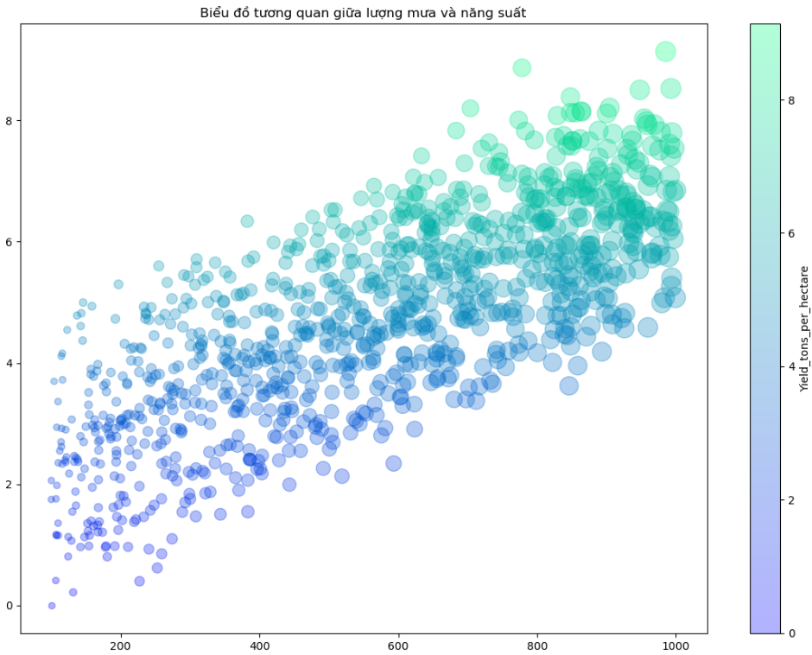
1
TIỀN XỬ LÝ VÀ TRỰC QUAN HOÁ DỮ LIỆU
1 Khám phá dữ liệu ban đầu
- Tương tự ta trực quan hóa các thuộc tính chứa dữ liệu liên tục với biến mục tiêu để xem sự tương quan giữa chúng:
Hình 2.7: Tương quan giữa thuộc tính lượng mưa với biến mục tiêu
- Nhận xét: Ta thấy lượng mưa ảnh hưởng tuyến tính đến sản lượng (Lượng mưa nhiều sản lượng lớn)

Slide 16
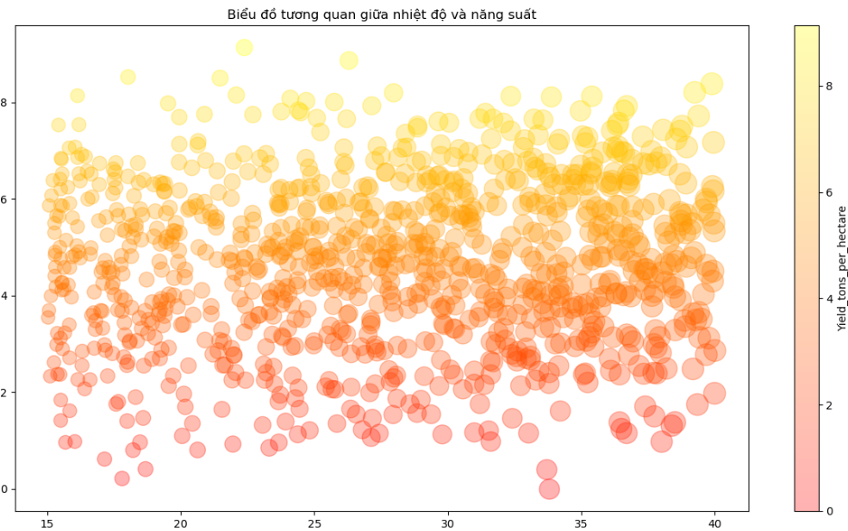
1
TIỀN XỬ LÝ VÀ TRỰC QUAN HOÁ DỮ LIỆU
1 Khám phá dữ liệu ban đầu
Hình 2.8: Tương quan giữa thuộc tính nhiệt độ với biến mục tiêu
Nhận xét: Ở mỗi mức nhiệt độ, năng suất không cố định mà có sự phân tán lớn. Điều này chỉ ra rằng ngoài nhiệt độ, còn nhiều yếu tố khác như loại đất, lượng mưa, hoặc cây trồng ảnh hưởng đến năng suất.

Slide 17
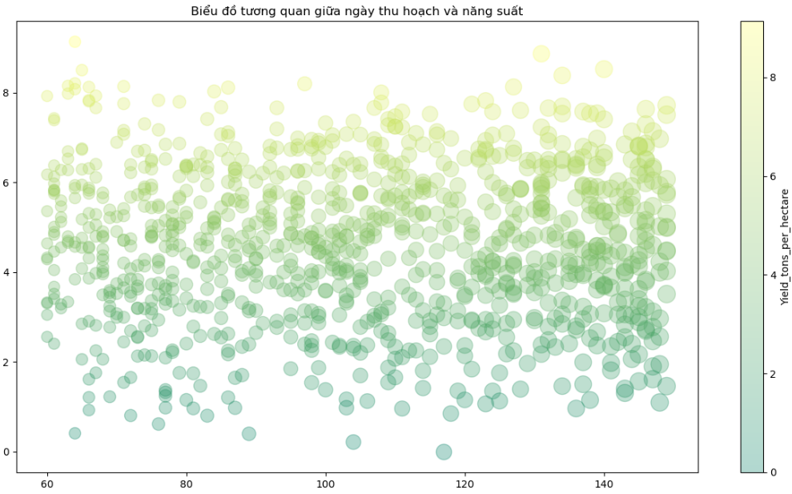
1
TIỀN XỬ LÝ VÀ TRỰC QUAN HOÁ DỮ LIỆU
1 Khám phá dữ liệu ban đầu
Hình 2.9: Tương quan giữa thuộc tính ngày thu hoạch với biến mục tiêu
Nhận xét: Ở số ngày thu hoạch, năng suất không cố định mà có sự phân tán lớn.

Slide 18
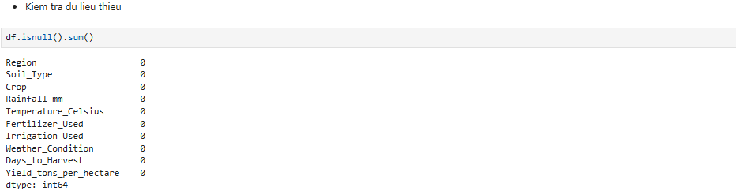
1
TIỀN XỬ LÝ VÀ TRỰC QUAN HOÁ DỮ LIỆU
2 Làm sạch dữ liệu
1.2.1 Xử lý dữ liệu bị thiếu
Hình 2.10: Thực hiện kiểm tra dữ liệu thiếu
- Nhận xét: Từ hình trên ta thấy bộ dữ liệu không có dữ liệu bị thiếu

Slide 19
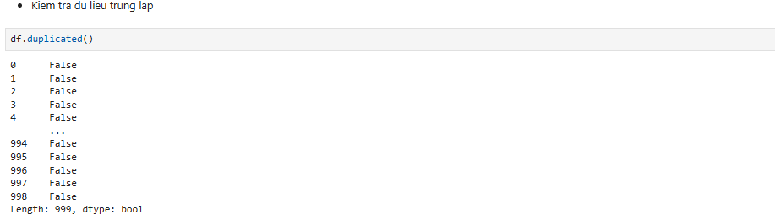
1
TIỀN XỬ LÝ VÀ TRỰC QUAN HOÁ DỮ LIỆU
2 Làm sạch dữ liệu
1.2.2 Xử lý dữ liệu trùng lặp
Hình 2.11: Thực hiện kiểm tra dữ liệu trùng lặp
- Nhận xét: Từ hình trên ta thấy bộ dữ liệu không bị trùng lặp

Slide 20
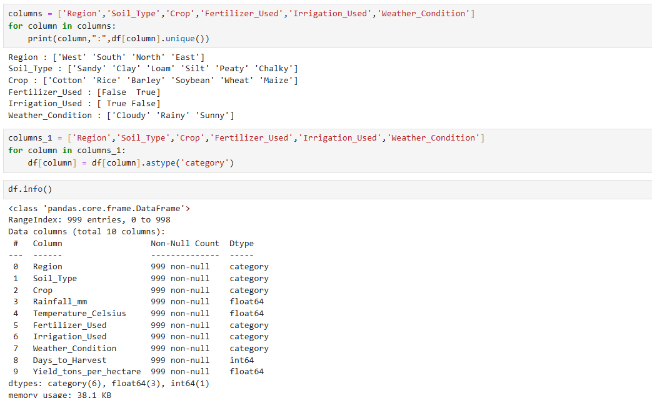
1
TIỀN XỬ LÝ VÀ TRỰC QUAN HOÁ DỮ LIỆU
3 Biến đổi dữ liệu
1.3.1 Chuyển đổi dữ liệu
Hình 2.12: Thực hiện biến đổi các dữ liệu trong thuộc tính rời rạc thành kiểu dữ liệu phân loại (category variable)

Slide 21
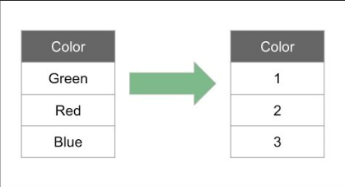
1
TIỀN XỬ LÝ VÀ TRỰC QUAN HOÁ DỮ LIỆU
3 Biến đổi dữ liệu
1.3.2 Mã hóa dữ liệu
- Mục đích: Mã hóa dữ liệu là việc mã hóa các dữ liệu dạng chuỗi về dữ liệu dạng số để máy có thể hiểu được
Ta sẽ dùng phương pháp LabelEncoder để mã hóa dữ liệu
Hình 2.13: Ý tưởng của Label Encoder

Slide 22
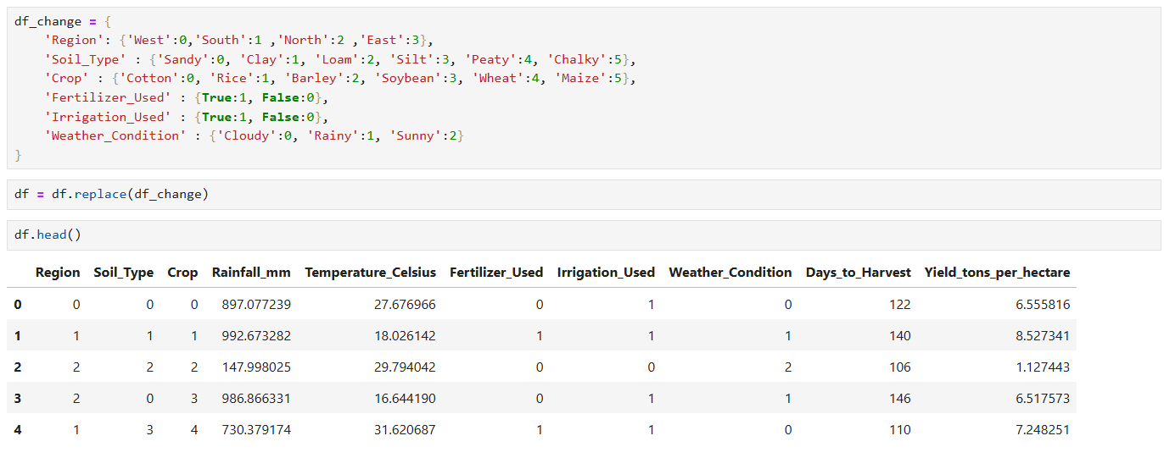
1
TIỀN XỬ LÝ VÀ TRỰC QUAN HOÁ DỮ LIỆU
3 Biến đổi dữ liệu
1.3.2 Mã hóa dữ liệu
Hình 2.14: Quá trình thực hiện mã hóa dữ liệu

Slide 23
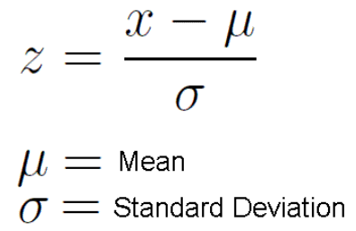
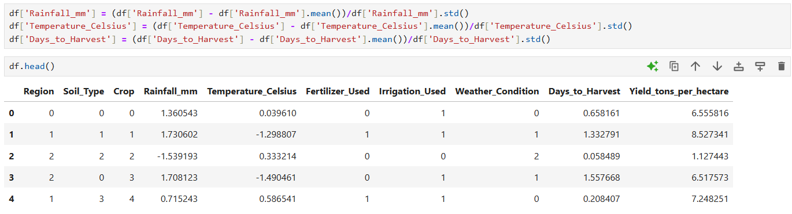
1
TIỀN XỬ LÝ VÀ TRỰC QUAN HOÁ DỮ LIỆU
3 Biến đổi dữ liệu
1.3.3 Chuẩn hóa dữ liệu
- Trong bài này ta sử dụng phương pháp chuẩn hóa là StandardScaler để chuẩn hóa dữ liệu cho các dữ liệu liên tục
Hình 2.15: Công thức của StandardScaler
Hình 2.16: Thực hiện chuẩn hóa dữ liệu

Slide 24
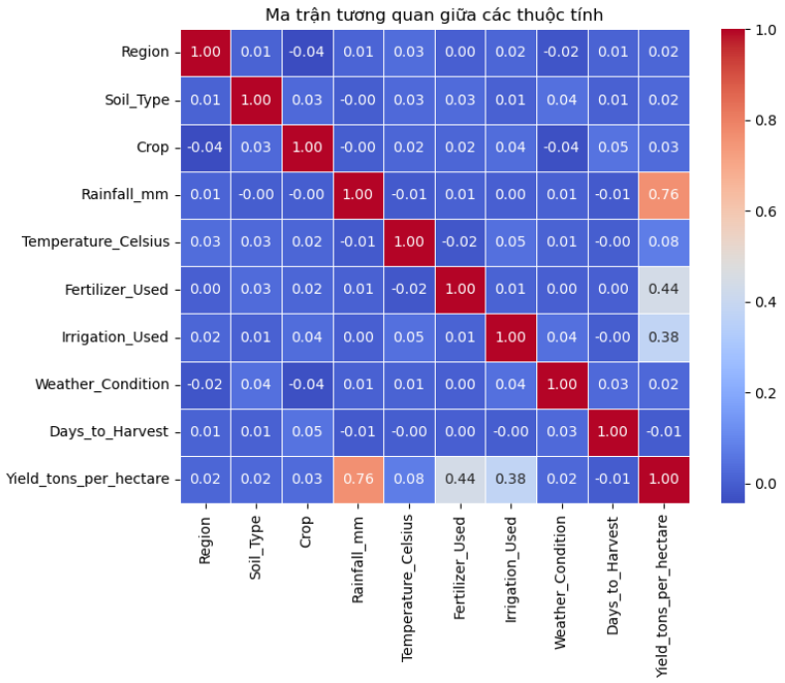
2
XÂY DỰNG VÀ HUẤN LUYỆN MÔ HÌNH
2.1 Lựa chọn mô hình
Hình 2.17: Ma trận tương quan giữa các thuộc tính trong bộ dữ liệu

Slide 25
2
XÂY DỰNG VÀ HUẤN LUYỆN MÔ HÌNH
2.1 Lựa chọn mô hình
- Dựa vào hình trên ta thấy các thuộc tính: Rainfall_mm (Lượng mưa), Fertilizer_Used (Có sử dụng phân bón), Irrigation_Used (Có hay tưới tiêu) có sự ảnh hưởng lớn đến biến mục tiêu dựa vào hệ số tương quan lần lượt là: 0.76, 0.44, 0.38
- (1) Dựa vào việc trực quan hóa các thuộc tính trên với biến mục tiêu (đã làm ở mục 1.1) và ma trận tương quan ta thấy:
+> Lượng mưa nhiều cho sản lượng năng suất lớn
+> Việc sử dụng phân bón cho năng suất cao hơn
+> Việc hay tưới tiêu cho năng suất cao hơn
- (2) Dựa vào đầu ra của bài toán là năng suất của cây trồng (Biến liên tục)
=> Dựa trên (1) và (2) ta lựa chọn 2 mô hình phù hợp là: Linear Regression và Decision Tree Regressor cho bài toán dự đoán năng suất cây trồng trong nông nghiệp

Slide 26
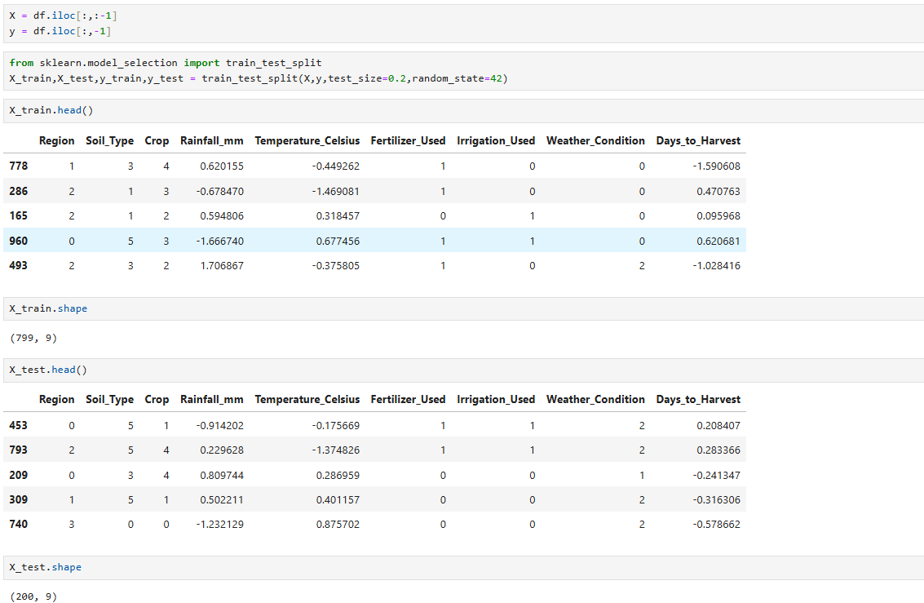
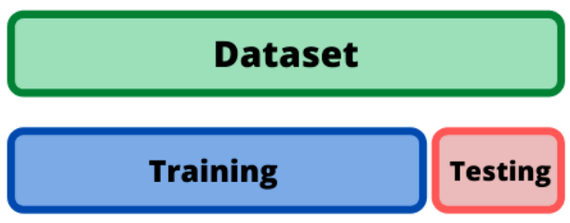
2
XÂY DỰNG VÀ HUẤN LUYỆN MÔ HÌNH
2.2 Phân tách dữ liệu
- Cách chia: Ta chia bộ dữ liệu ban đầu thành 2 phần
+> Phần Train (80%): Phần này dùng để huấn luyện mô hình
+> Phần Test (20%): Phần này dùng để kiểm tra và đánh giá mô hình
Hình 2.18: Ảnh minh họa cách chia bộ dữ liệu
Hình 2.19: Thực hiện phân tách bộ dữ liệu

Slide 27
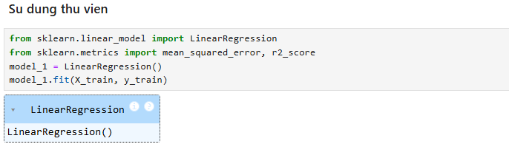
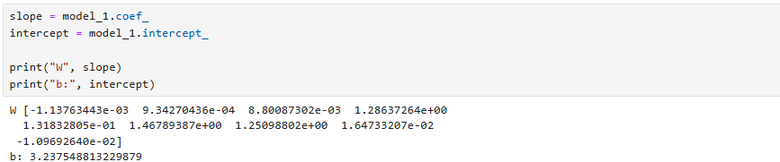
2
XÂY DỰNG VÀ HUẤN LUYỆN MÔ HÌNH
2.3 Xây dựng và huấn luyện với mô hình Linear Regression
2.3.1 Với thư viện
Hình 2.20: Thực hiện huấn luyện mô hình với bộ Train
Hình 2.21: Sau khi huấn luyện ta được 1 bộ trọng số cho từng thuộc tính

Slide 28
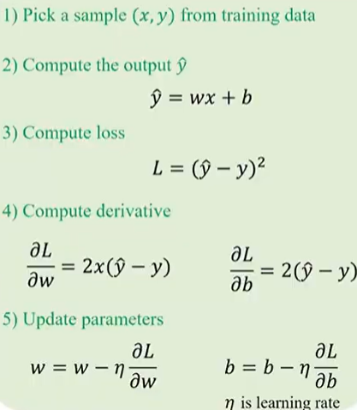
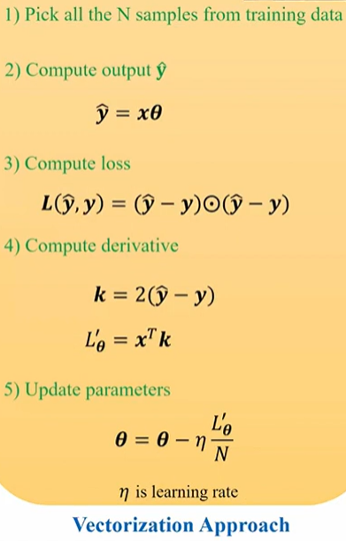
2
XÂY DỰNG VÀ HUẤN LUYỆN MÔ HÌNH
2.3 Xây dựng và huấn luyện với mô hình Linear Regression
2.3.2 Tự code
Hình 2.22: Mô tả cách hoạt động của mô hình Linear Regression

Slide 29
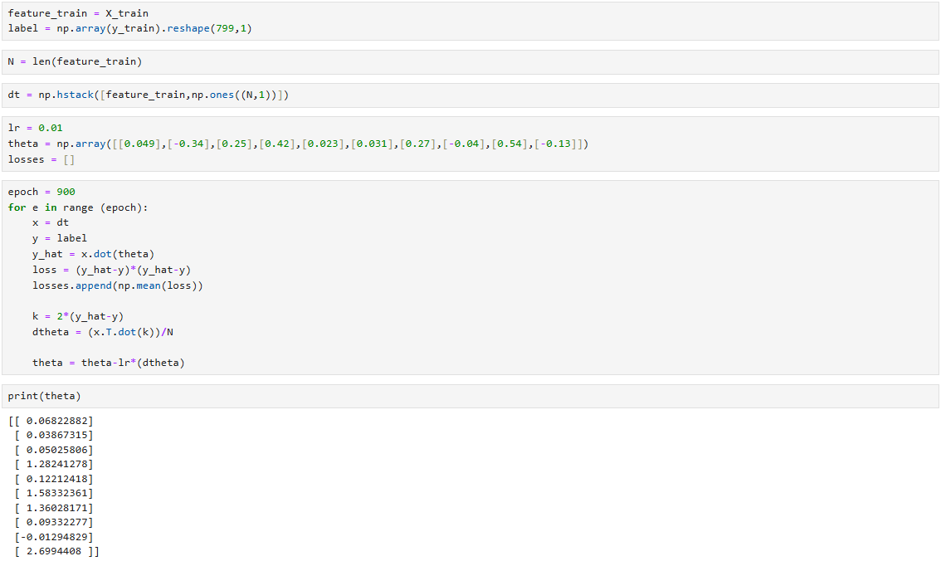
2
XÂY DỰNG VÀ HUẤN LUYỆN MÔ HÌNH
2.3 Xây dựng và huấn luyện với mô hình Linear Regression
2.3.2 Tự code
Hình 2.23: Code theo các bước hoạt động ở trên

Slide 30
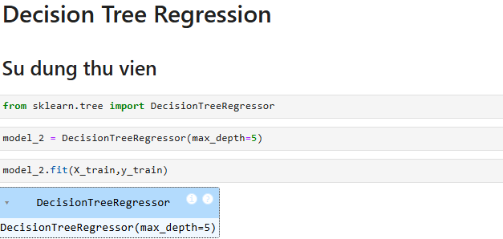
2
XÂY DỰNG VÀ HUẤN LUYỆN MÔ HÌNH
2.4 Xây dựng và huấn luyện với mô hình Decision Tree Regressor
2.4.1 Với thư viện
Hình 2.24: Huấn luyện mô hình với bộ Train với chiều sâu của cây là 5

Slide 31
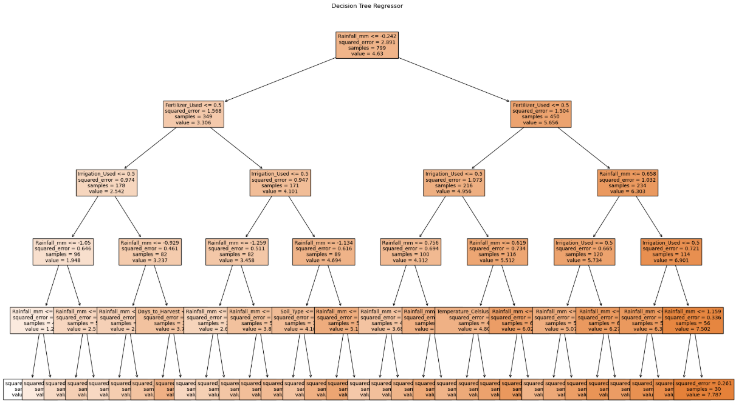
2
XÂY DỰNG VÀ HUẤN LUYỆN MÔ HÌNH
2.4 Xây dựng và huấn luyện với mô hình Decision Tree Regressor
2.4.1 Với thư viện
Hình 2.25: Cây được xây dựng sau khi huấn luyện mô hình

Slide 32
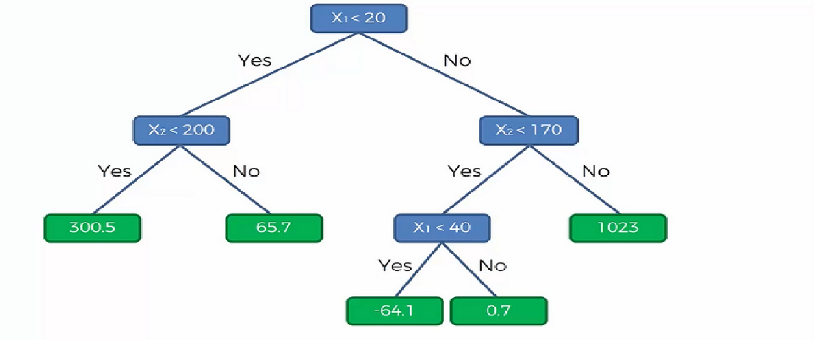
2
XÂY DỰNG VÀ HUẤN LUYỆN MÔ HÌNH
2.4 Xây dựng và huấn luyện với mô hình Decision Tree Regressor
2.4.2 Tự code
Hình 2.26: Minh họa cách hoạt động của mô hình

Slide 33
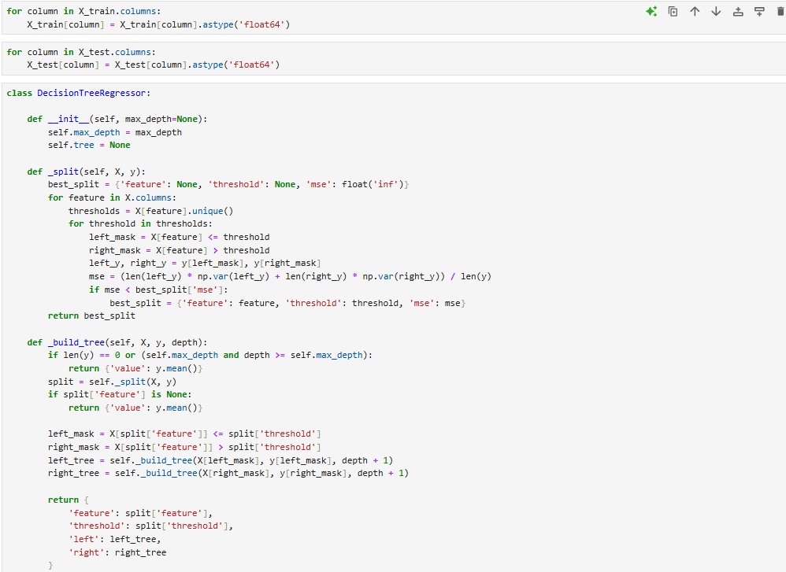
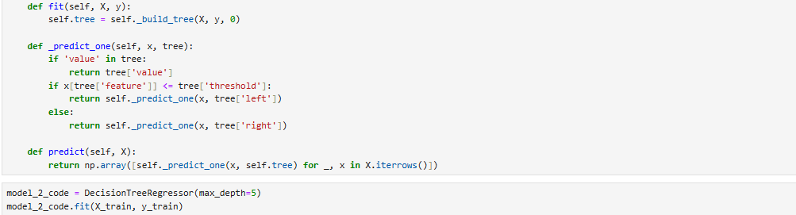
2
XÂY DỰNG VÀ HUẤN LUYỆN MÔ HÌNH
2.4 Xây dựng và huấn luyện với mô hình Decision Tree Regressor
2.4.2 Tự code
Hình 2.27: Xây dựng mô hình Decision Tree for Regressor

Slide 34
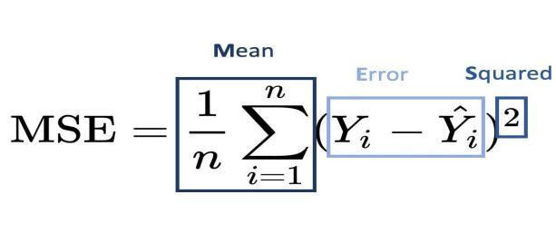
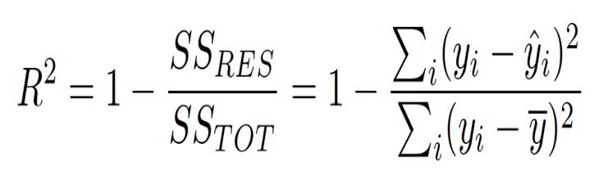
3
ĐÁNH GIÁ MÔ HÌNH
- Các thang đánh giá được sử dụng trong bài:
+>MSE (Mean Squared Error): Sai số trung bình bình phương thể hiện sai số giữa giá trị thực tế và giá trị dự đoán
Hình 2.28: Công thức của MSE
+> R² (hệ số tương quan r bình phương): Cho biết mô hình đó hợp với dữ liệu ở mức bao nhiêu %. Giá trị R² càng cao thì mối quan hệ giữa nhân tố độc lập (biến độc lập) và nhân tố phụ thuộc càng chặt chẽ.
Hình 2.29: Công thức của R²

Slide 35
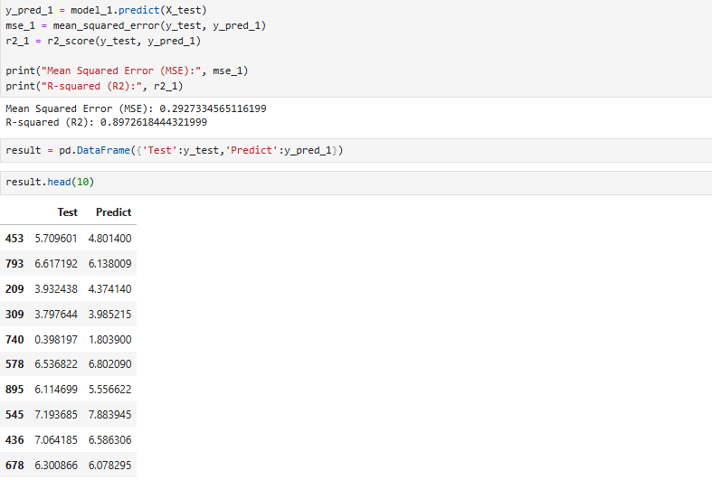
3
ĐÁNH GIÁ MÔ HÌNH
3.1 Đánh giá mô hình Linear Regression
- Với thư viện:
Hình 2.30: Đánh giá mô hình với việc sử dụng thư viện

Slide 36
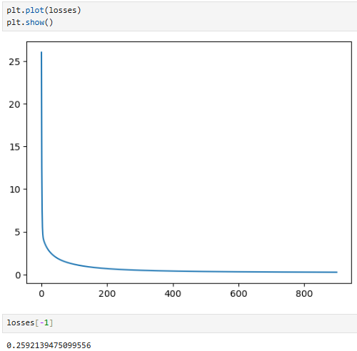
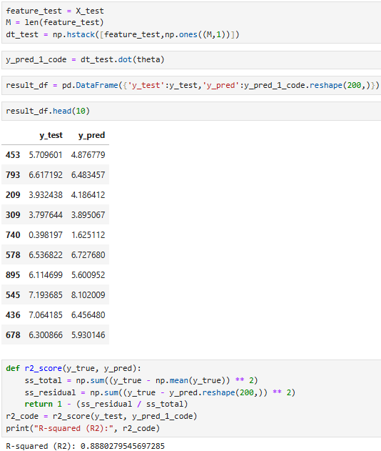
3
ĐÁNH GIÁ MÔ HÌNH
3.1 Đánh giá mô hình Linear Regression
- Tự code:
Hình 2.31: Đánh giá mô hình tự code

Slide 37
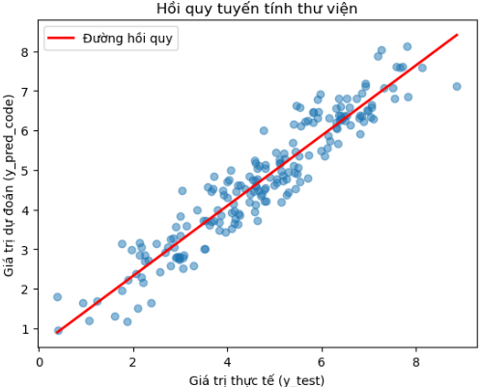
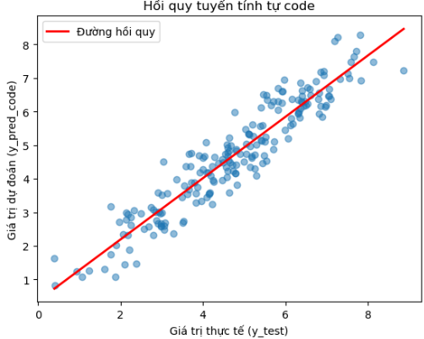
3
ĐÁNH GIÁ MÔ HÌNH
3.1 Đánh giá mô hình Linear Regression
Hình 2.32: Đường hồi quy của 2 mô hình so với bộ dữ liệu
- Nhận xét:
+> Với hệ số MSE của mô hình tự code tốt hơn so với mô hình thư viện (0.2592<0.2927)
+> Với hệ số R² của mô hình thư viện tốt hơn so với mô hình tự code khoảng 0.1 (0.8972>0.8880)
+> Đường hồi quy của 2 mô hình đã khớp 1 cách tốt nhất với bộ dữ liệu mặc dù vẫn còn sai số và độ chính xác chưa phải là tốt nhất

Slide 38
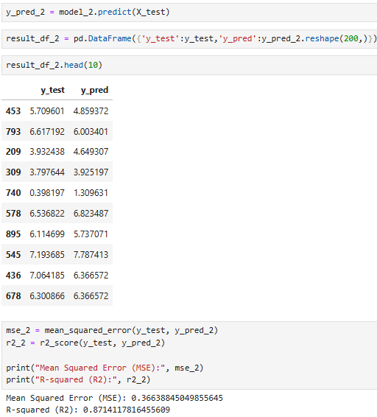
3
ĐÁNH GIÁ MÔ HÌNH
3.2 Đánh giá mô hình Decision Tree Regressor
- Với thư viện:
Hình 2.33: Đánh giá mô hình với việc sử dụng thư viện

Slide 39
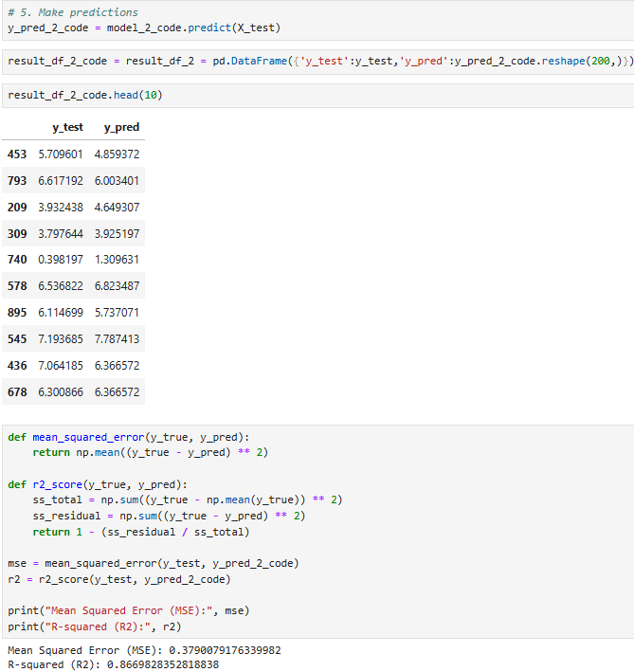
3
ĐÁNH GIÁ MÔ HÌNH
3.2 Đánh giá mô hình Decision Tree Regressor
- Tự code:
Hình 2.34: Đánh giá mô hình với việc tự code

Slide 40
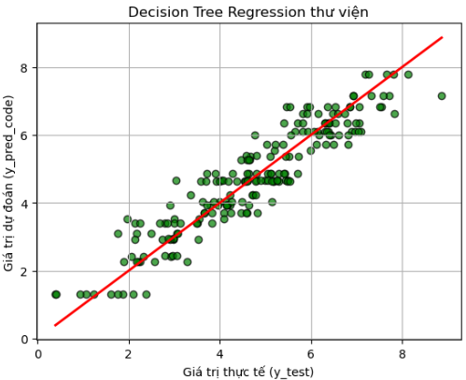
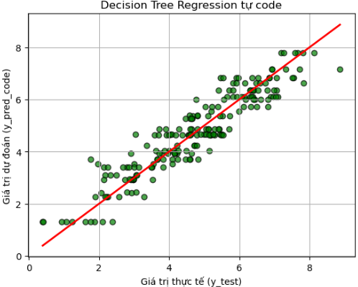
3
ĐÁNH GIÁ MÔ HÌNH
3.2 Đánh giá mô hình Decision Tree Regressor
Hình 2.35: Đường hồi quy của 2 mô hình so với bộ dữ liệu
- Nhận xét:
+> Với hệ số MSE (0.3663 < 0.3790) và R² (0.8714>0.8669) của mô hình thư viện tốt hơn so với mô hình tự code, sai số vào khoảng 0.01
+> Đường hồi quy của 2 mô hình đã khớp 1 cách tốt nhất với bộ dữ liệu có

Slide 41
ĐÁNH GIÁ CHUNG:
+> Dựa vào nhận xét chung và thang đánh giá của 2 mô hình Linear Regression và Decision Tree for Regression ta thấy cả 2 mô hình đều phù hợp với bộ dữ liệu với sai số MSE thấp và R² cao trong khoảng 87-89%, đường hồi quy khá khớp với dữ liệu.
+> Mô hình Linear Regression nhìn chung tốt hơn so với mô hình Decision Tree for Regression với mức MSE và R² tốt hơn
+> Ta có thể hiểu chỉnh tham số, thu thập thêm dữ liệu hoặc sử dụng các phương pháp khác nhau để cải thiện độ chính xác cho mô hình

Slide 42
THANKS
TÀI LIỆU THAM KHẢO
1. https://machinelearningcoban.com/2016/12/28/linearregression/
2. https://machinelearningcoban.com/2017/01/16/gradientdescent2/
3. https://seaborn.pydata.org/tutorial.html
4. https://matplotlib.org/stable/api/_as_gen/matplotlib.pyplot.plot.html
5. https://machinelearningcoban.com/2018/01/14/id3/
6. https://scikit-learn.org/1.5/auto_examples/tree/plot_tree_regression.html
7. https://openscience.vn/chi-tiet-du-lieu/bo-du-lieu-du-doan-nang-suat-cay-trong-11369
8. "Machine Learning Yearning" - Andrew Ng
9. "Hands-On Machine Learning with Scikit-Learn, Keras, and TensorFlow" - Aurélien Géron
10. https://scikit-learn.org/stable/
Machine Learning

